Slide 1
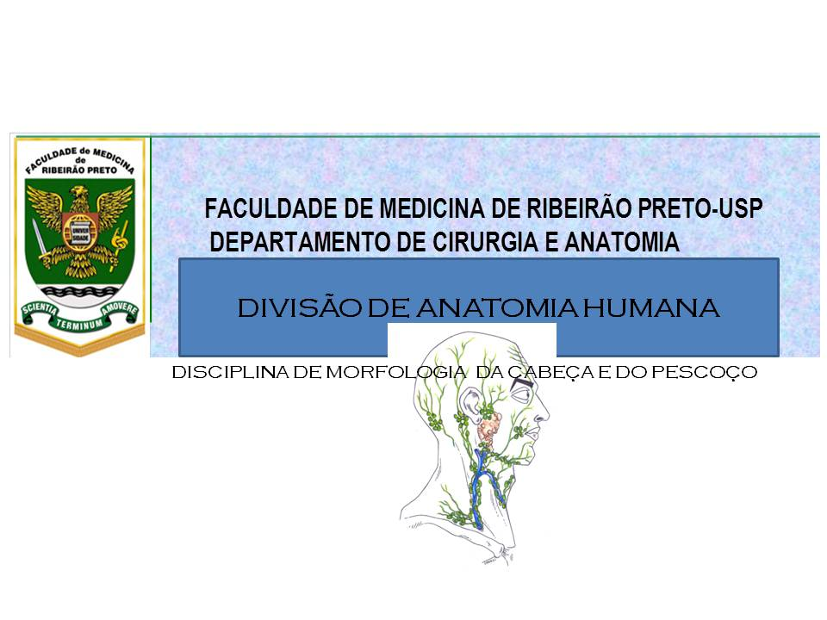
ANATOMIA TOPOGRÁFICA DA CABEÇA
AULA 2: Principais orifícios da base do crânio
Prof. Dr. Luís Fernando Tirapelli

Slide 2
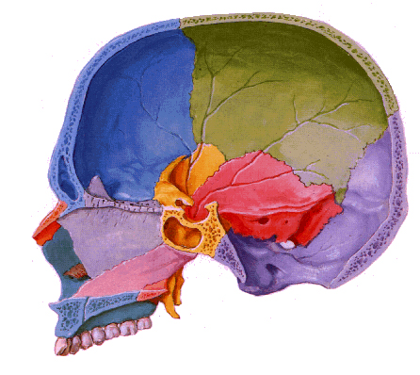
Base interna do crânio Fossas crânicas

Slide 3
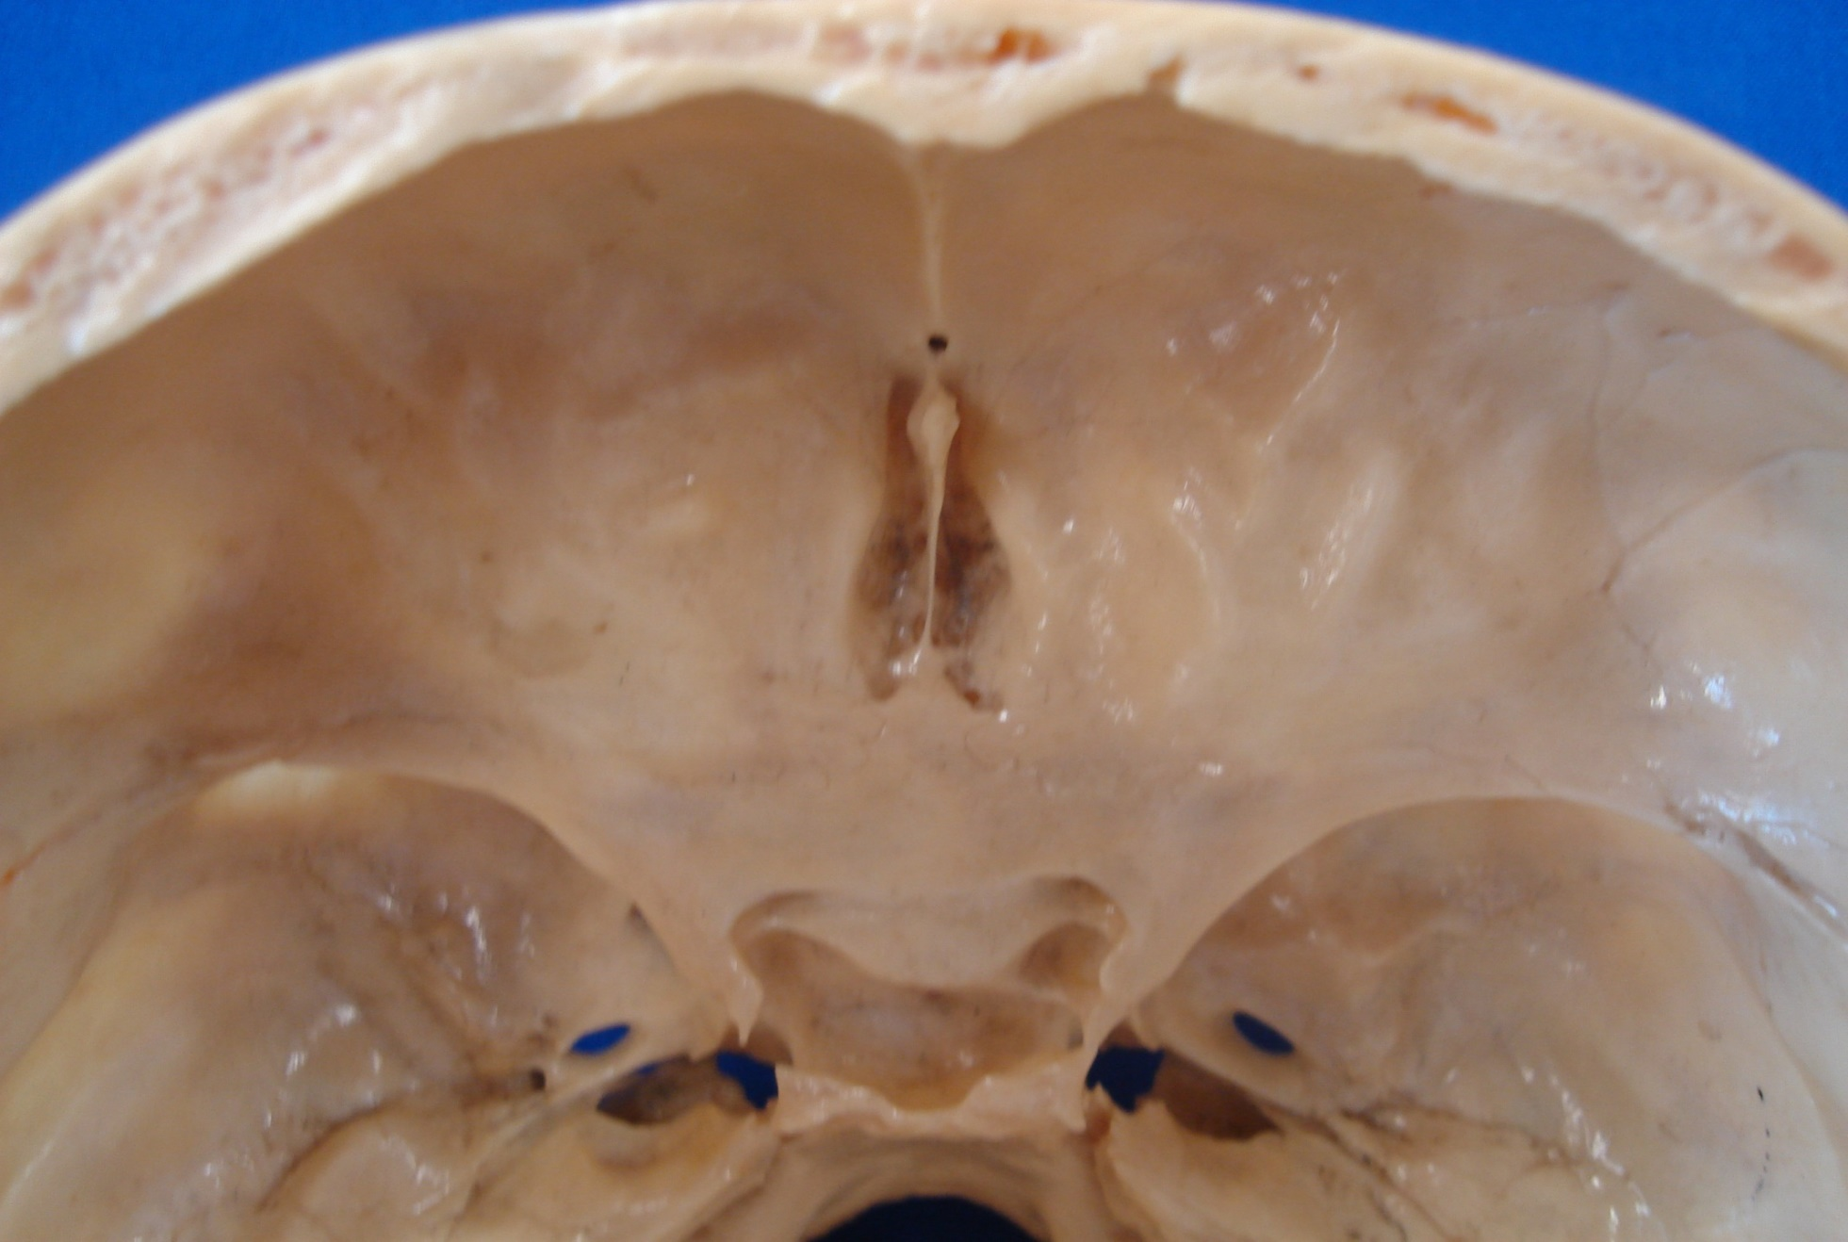
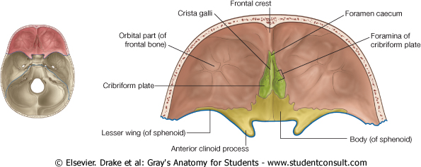
1. Fossa crânica anterior: frontal, etmóide e esfenóide

Slide 4
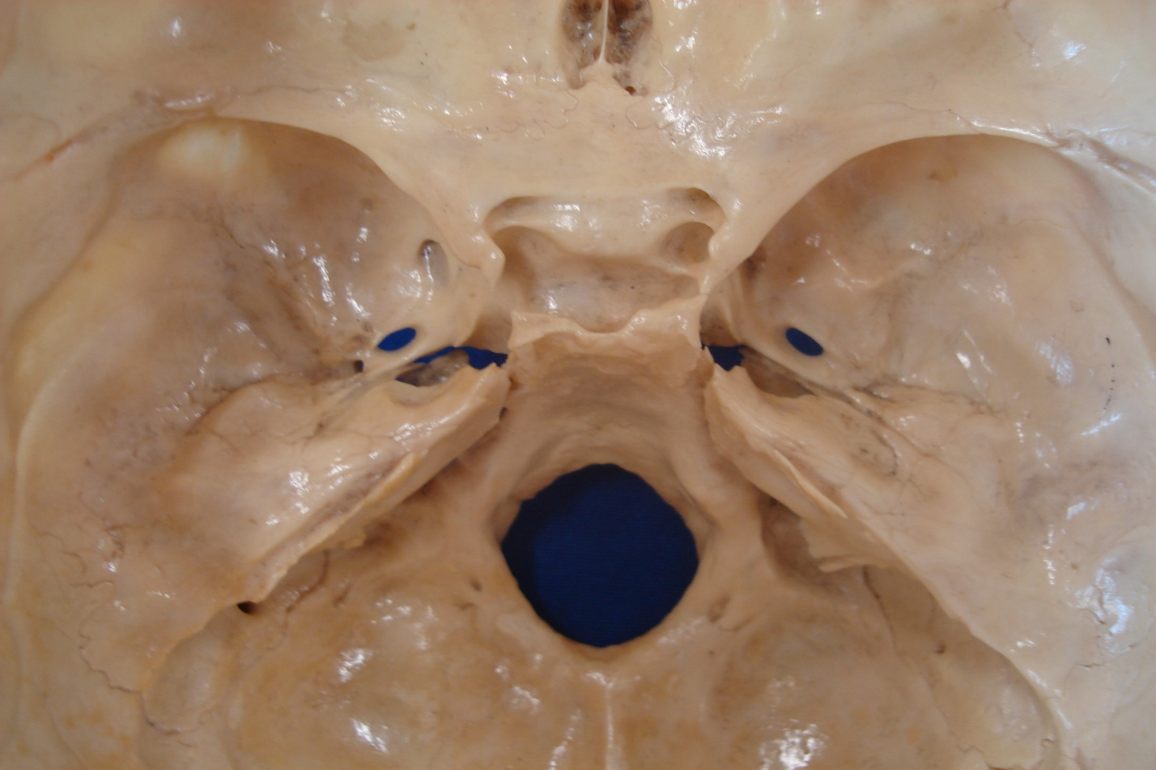
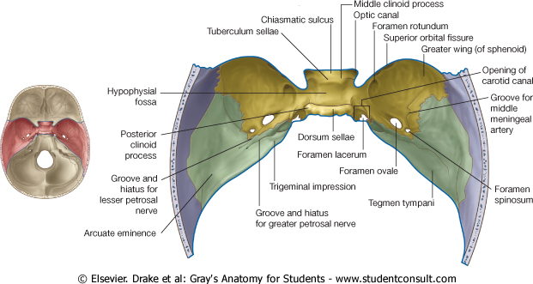
2. Fossa crânica média: esfenóide, temporais e parietais

Slide 5
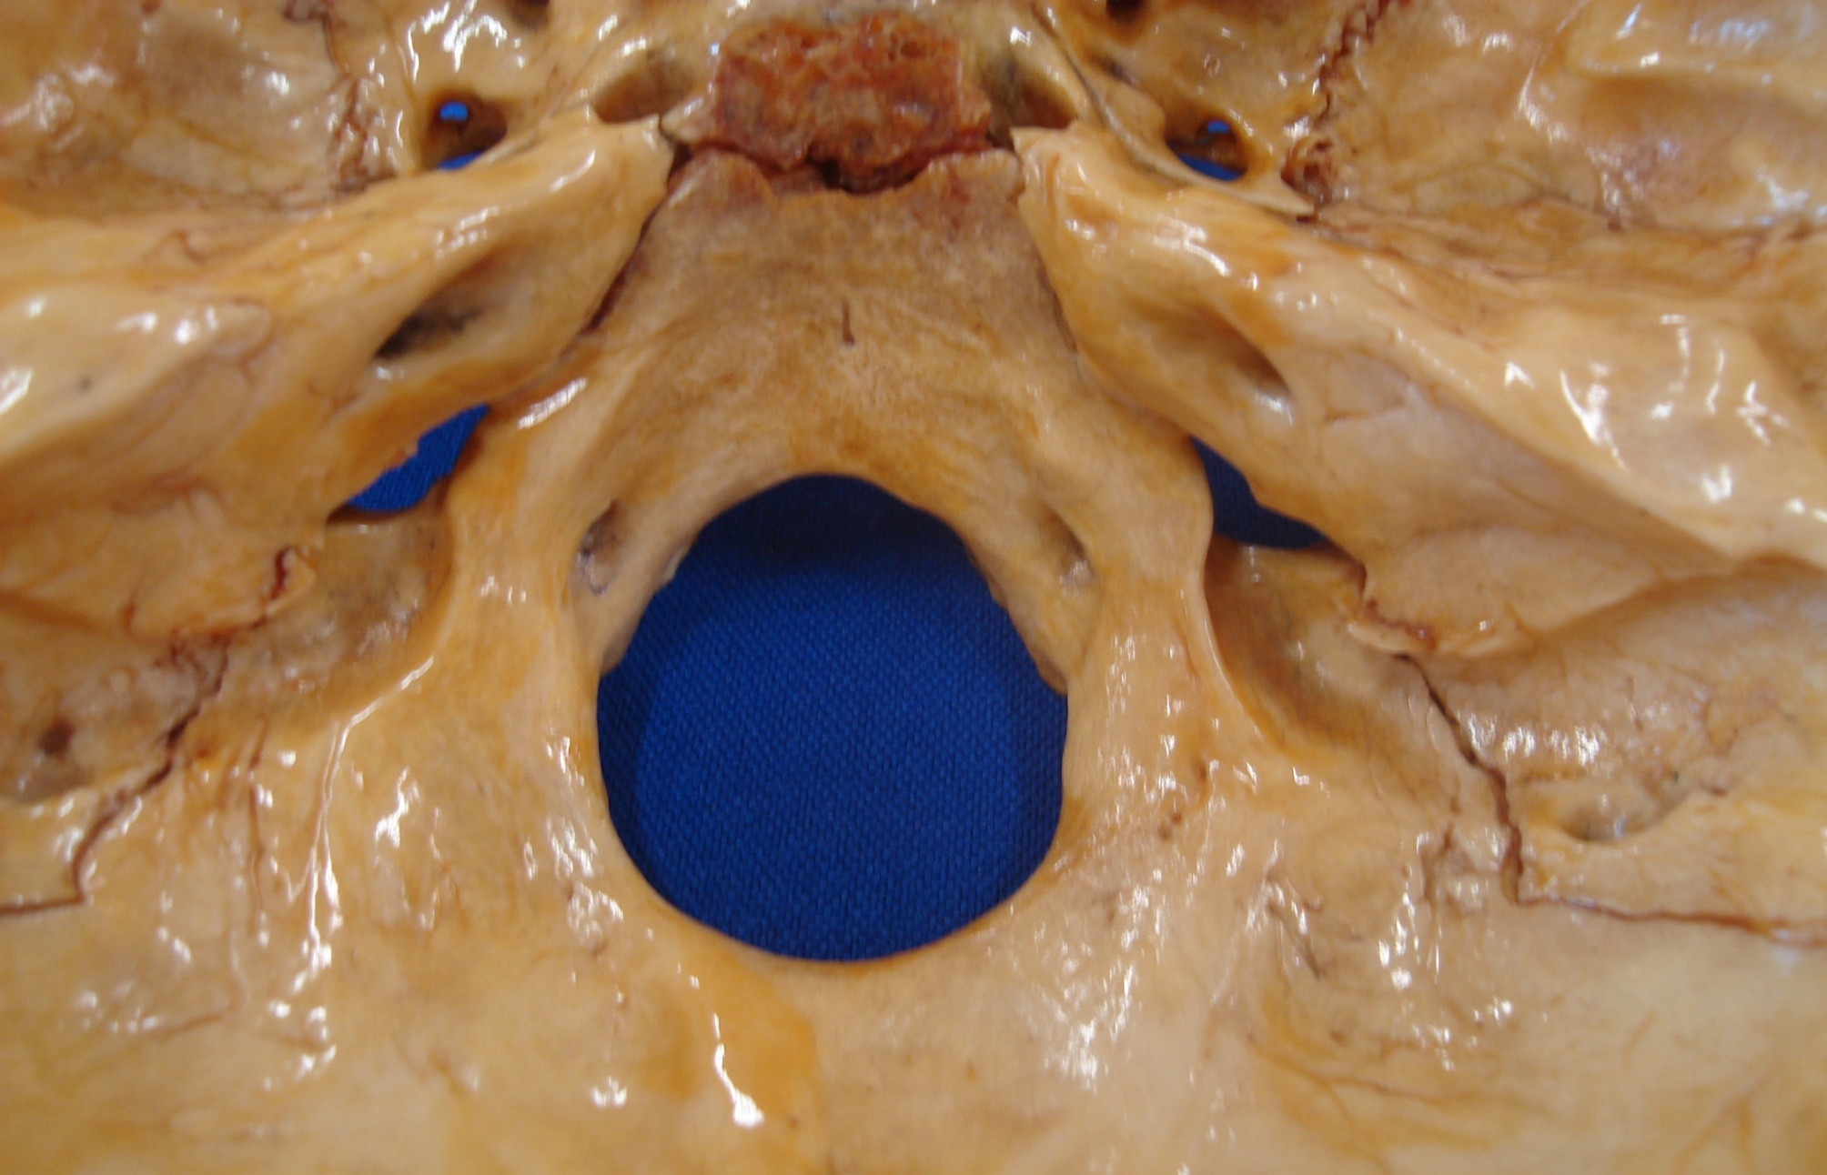
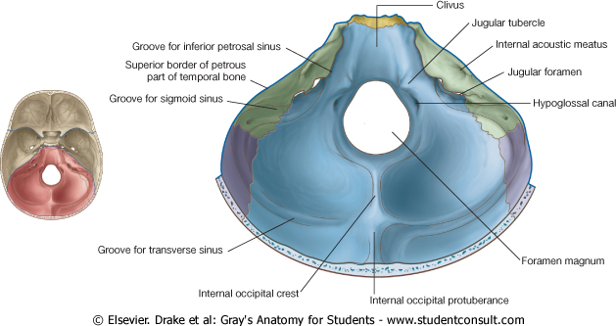
3. Fossa crânica posterior: temporais, parietais e occipital

Slide 6
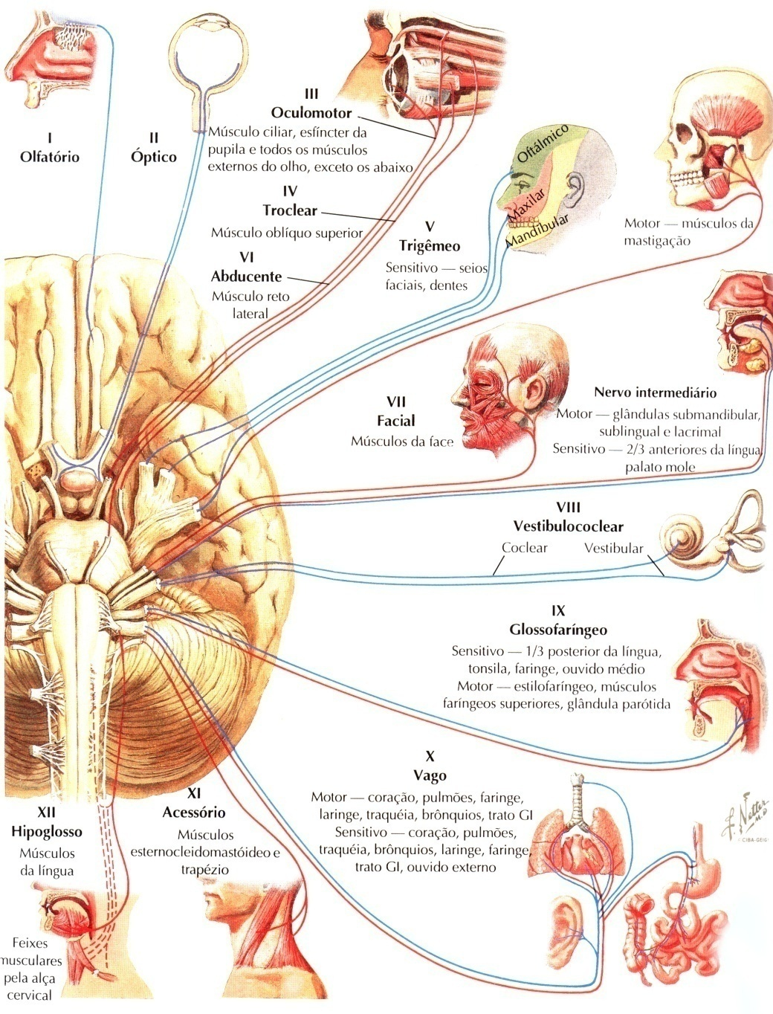
Nervos cranianos: origem aparente no crânio

Slide 7
Origem aparente no crânio dos 12 pares de nervos cranianos
I par: n. olfatório: lâmina crivosa do etmóide;
II par: n. óptico: canal óptico;
III par: n. oculomotor
IV par: n. troclear fissura orbital superior;
VI par: n. abducente
V par: n. trigêmeo: V1: raiz oftálmica: fissura orbital superior;
V2: raiz maxilar: forame redondo;
V3: raiz mandibular: forame oval;
VII par: n. facial-intermédio
VIII par: n. vestíbulo-coclear
IX par: n. glossofaríngeo
X par: n. vago
XI par: n. acessório
XII par: n. hipoglosso: canal do hipoglosso.
meato acústico interno;
forame jugular;

Slide 8
RESUMO
Fossas crânicas anterior, média e posterior
Principais orifícios da base interna do crânio
Origem aparente dos nervos cranianos

Slide 9
REFERÊNCIAS BIBLIOGRÁFICAS
Aumüller, G. Anatomia. 1ª ed, Rio de Janeiro: Guanabara Koogan S.A., 2009.
Drake, R.L., Vogl, W., Mitchell, A.W.M. Gray׳s. Anatomia para estudantes.
1ª ed. Rio de Janeiro: Elsevier Editora Ltda, 2005.
Gardner, Gray e O׳Rahilly. Anatomia.
4ª ed, Rio de Janeiro: Guanabara Koogan S.A., 1978.
Gray׳s. Anatomia. A base anatômica da prática clínica. 40ª ed. Rio de Janeiro: Elsevier Editora Ltda, 2010.
Moore, K.L.; Dalley, A.F. Anatomia orientada para a clínica.
6ª ed, Rio de Janeiro: Guanabara Koogan S.A., 2011.
Snell, R.S. Anatomia clínica para estudantes de medicina. 5ª ed, Rio de Janeiro: Guanabara Koogan S.A., 1999.

